Slide 1
Живое
и
неживое
Учитель начальных классов 467 школы Колпинского района Санкт-Петербурга
Алексеева Татьяна Викторовна

Slide 2
Цель: дать ученикам элементарные представления о природе в целом, о различиях и признаках живой и неживой природы
Задачи:
Научить выделять признаки, присущие только объектам живой природы, отличающие их от объектов неживой природы.
Развивать умение анализировать полученную информацию, наблюдательность, внимательность и кругозор учащихся.
Воспитывать интерес и бережное отношение к природе.

Slide 3
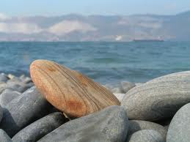

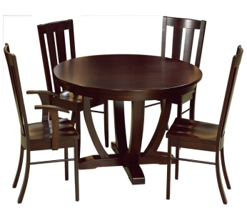
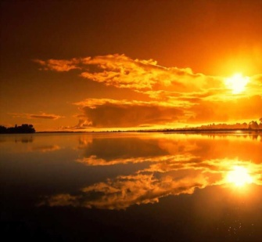
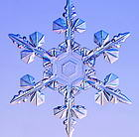
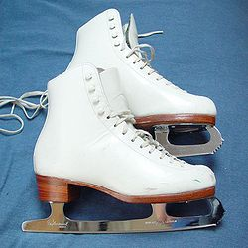
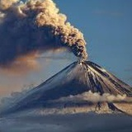
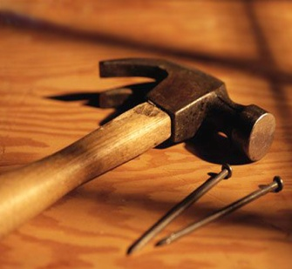
Что изображено на рисунках?
Неживые предметы
Предметы,
созданные
природой
Предметы,
созданные
человеком
Физические тела

Slide 4
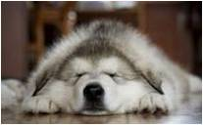
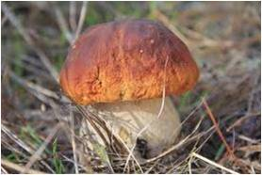
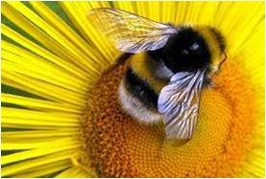
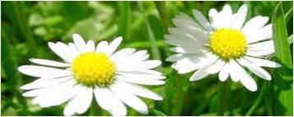
Что изображено на рисунках?
Живые предметы
Физические тела

Slide 5
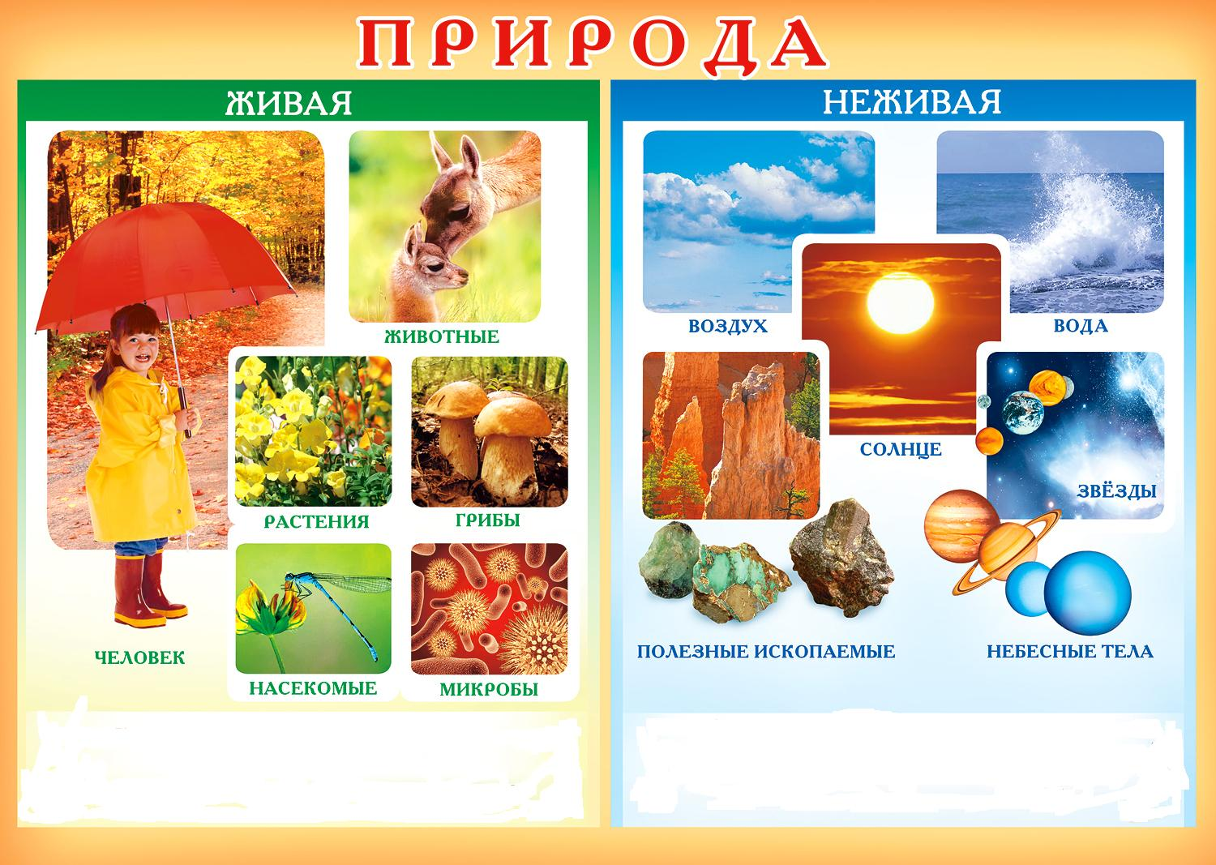
?
Растут
Не растут
Дышат
Не дышат
Питаются
Не питаются
Размножаются
Не размножаются

Slide 6

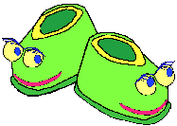
Физкультминутка
Живое - похлопай
Неживое - потопай
жираф
комар
гербарий
слон
радуга
жёлудь
куст
кит
пень
гора
океан
стул
сосулька
комета
бабушка

Slide 7
Дышат
Растут
Не растут
Не дышат
Питаются
Не питаются
Размножаются
Умирают
Не размножаются

Slide 8
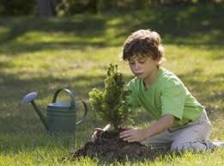
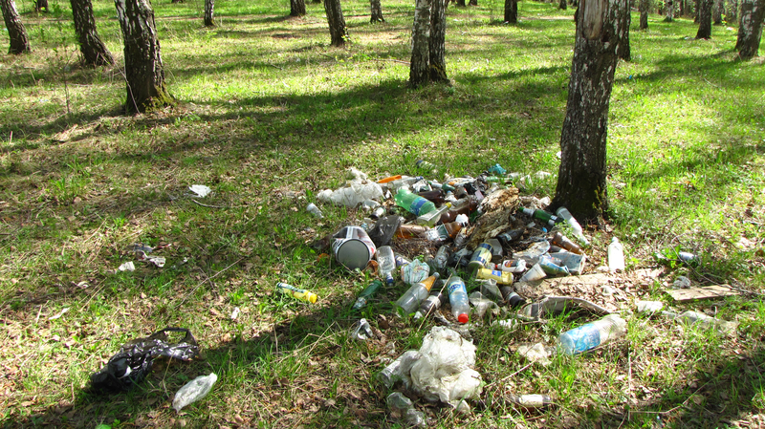

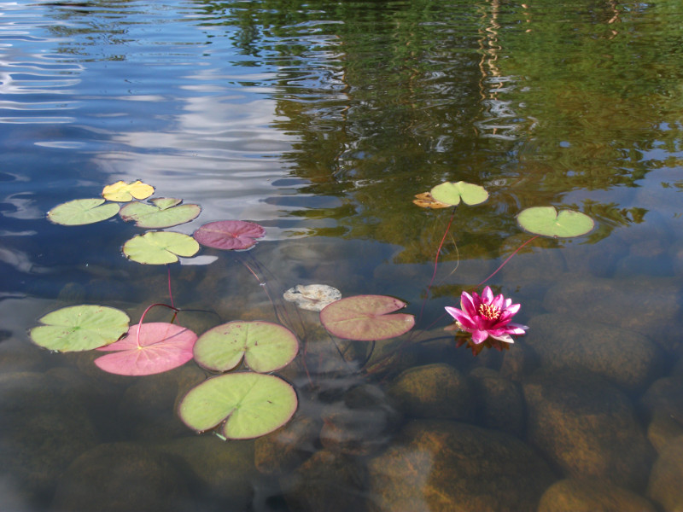
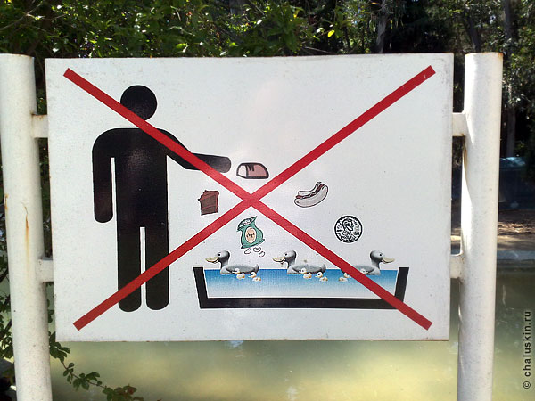
Берегите природу!

Slide 9
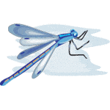
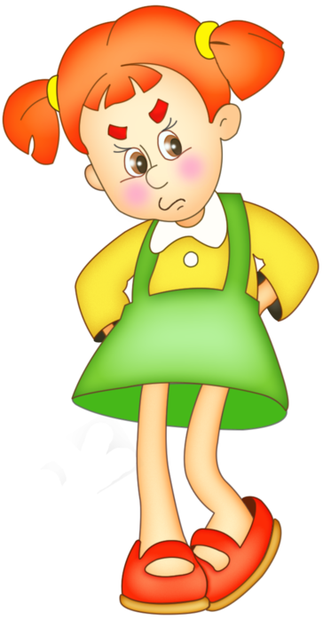
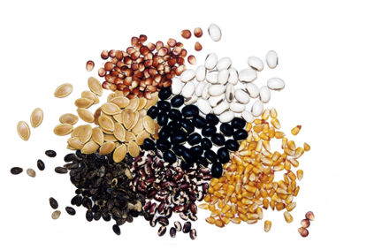
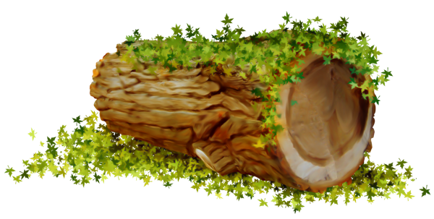
Задание. Назовите предметы, которые:
Пьют
Питаются
Растут
Приносят потомство
Дышат
облако
стрекоза
бревно
семена

Slide 10
Оцените свою работу на уроке
На уроке работалось легко, со всеми заданиями
справился, на все вопросы мог ответить
На уроке возникали трудности, не всё было понятно
На уроке было сложно, сам не мог формулировать
ответы, испытывал много трудностей

